Slide 1
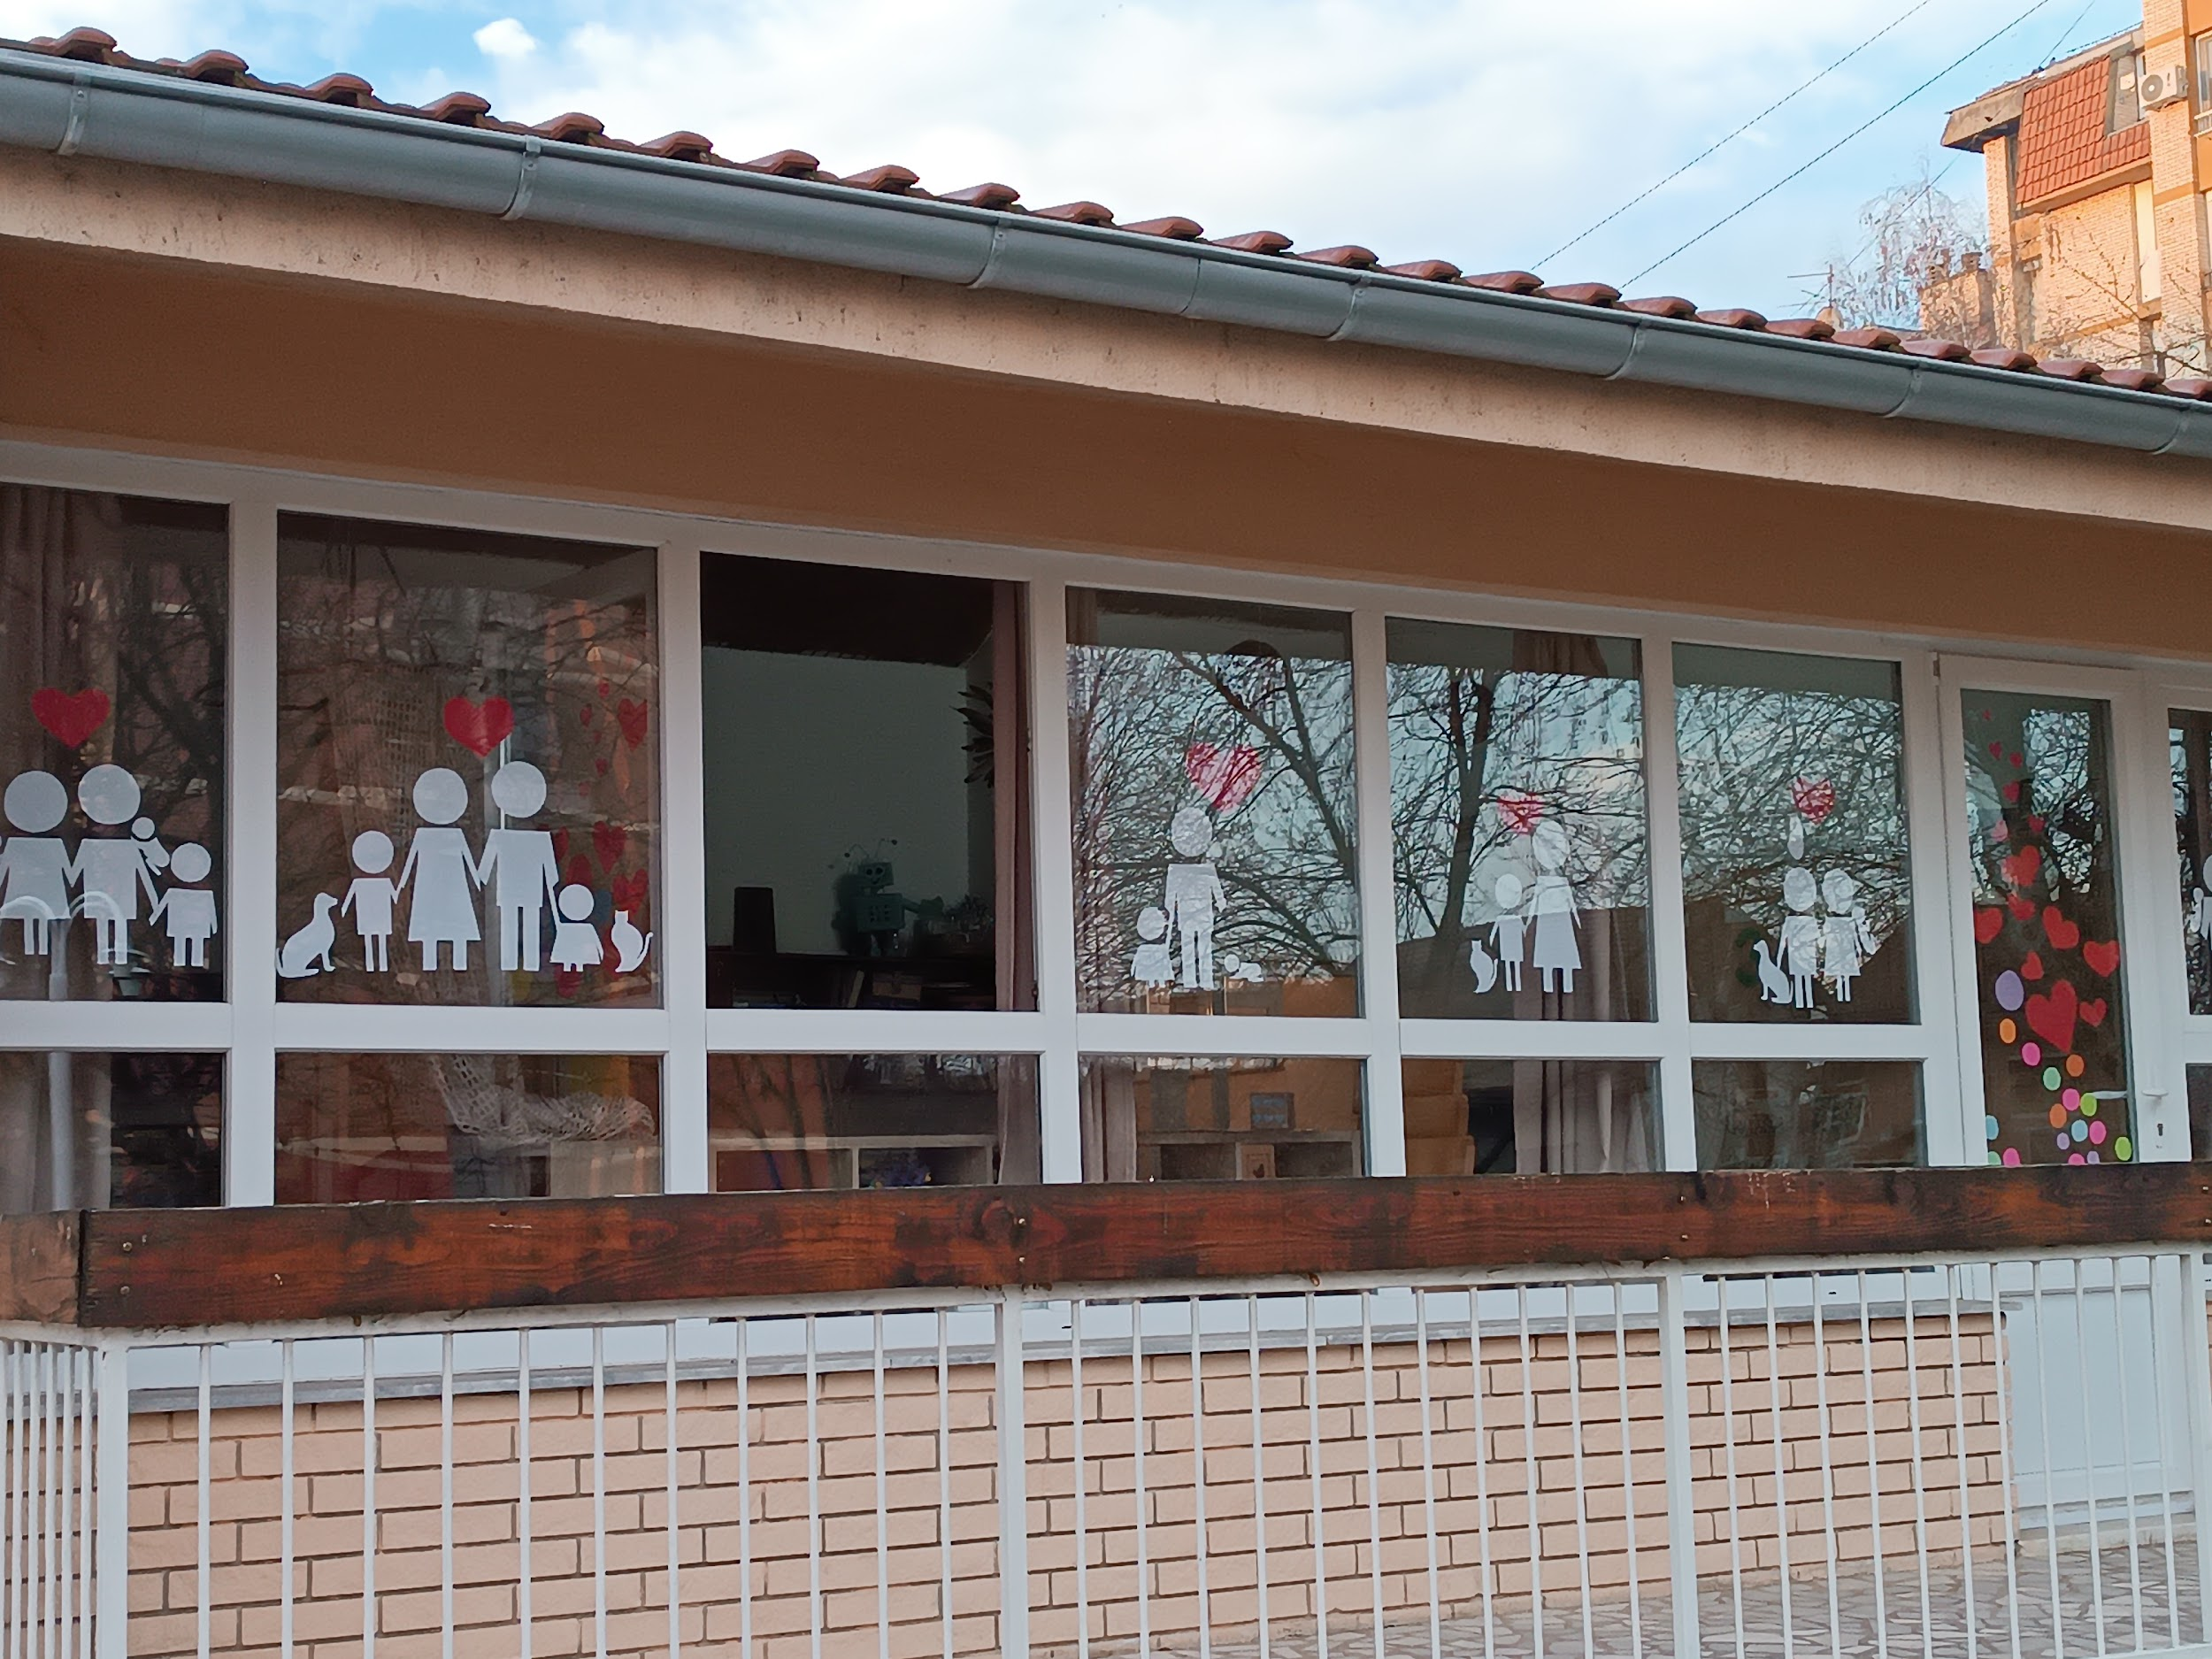
Месечни билтен
Вртић “Голуб мира”
Март 2025.

Slide 2
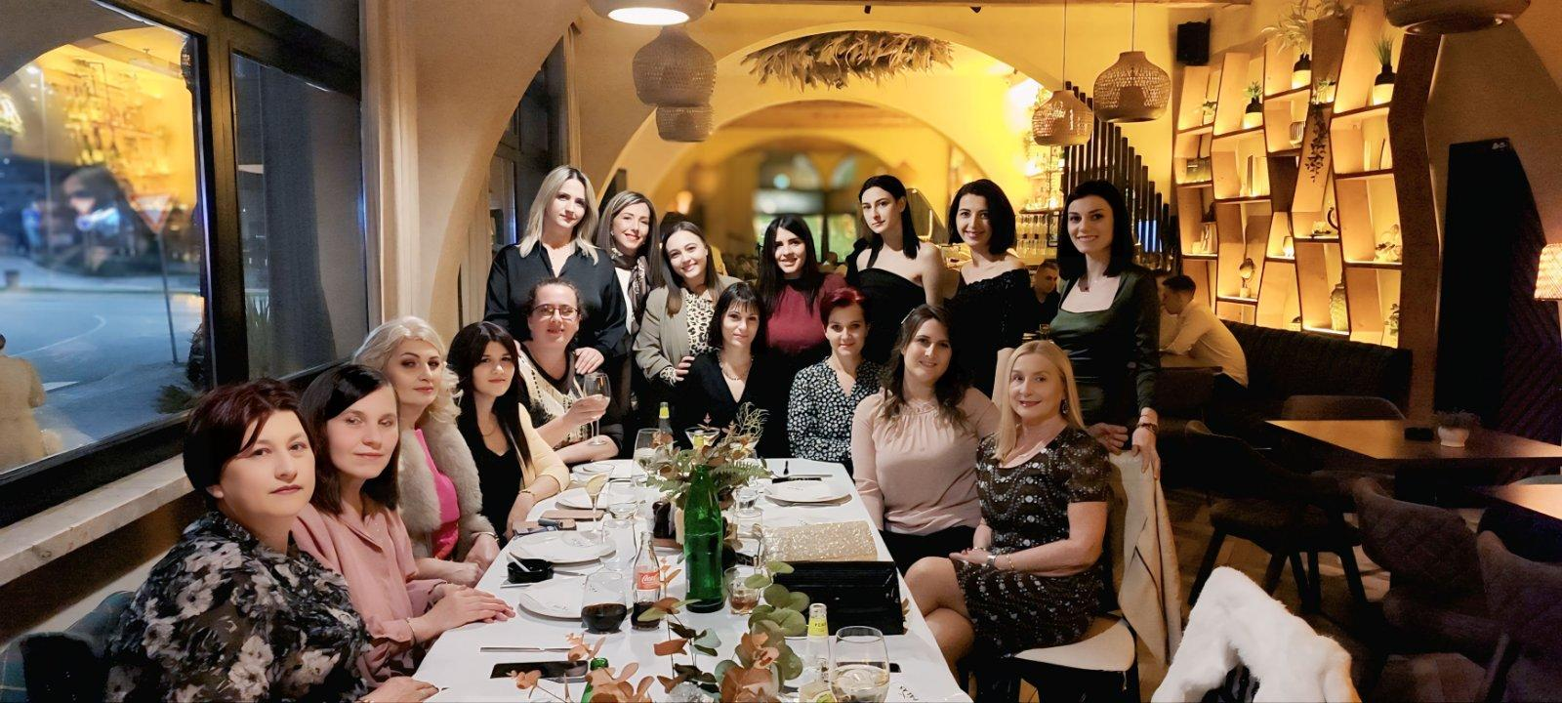
Team building

Slide 3
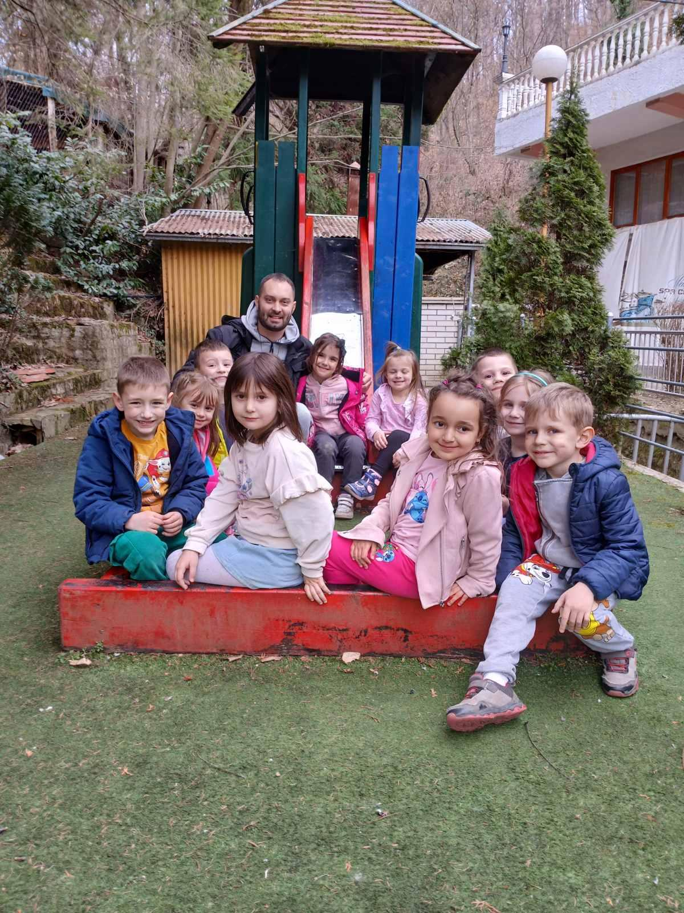
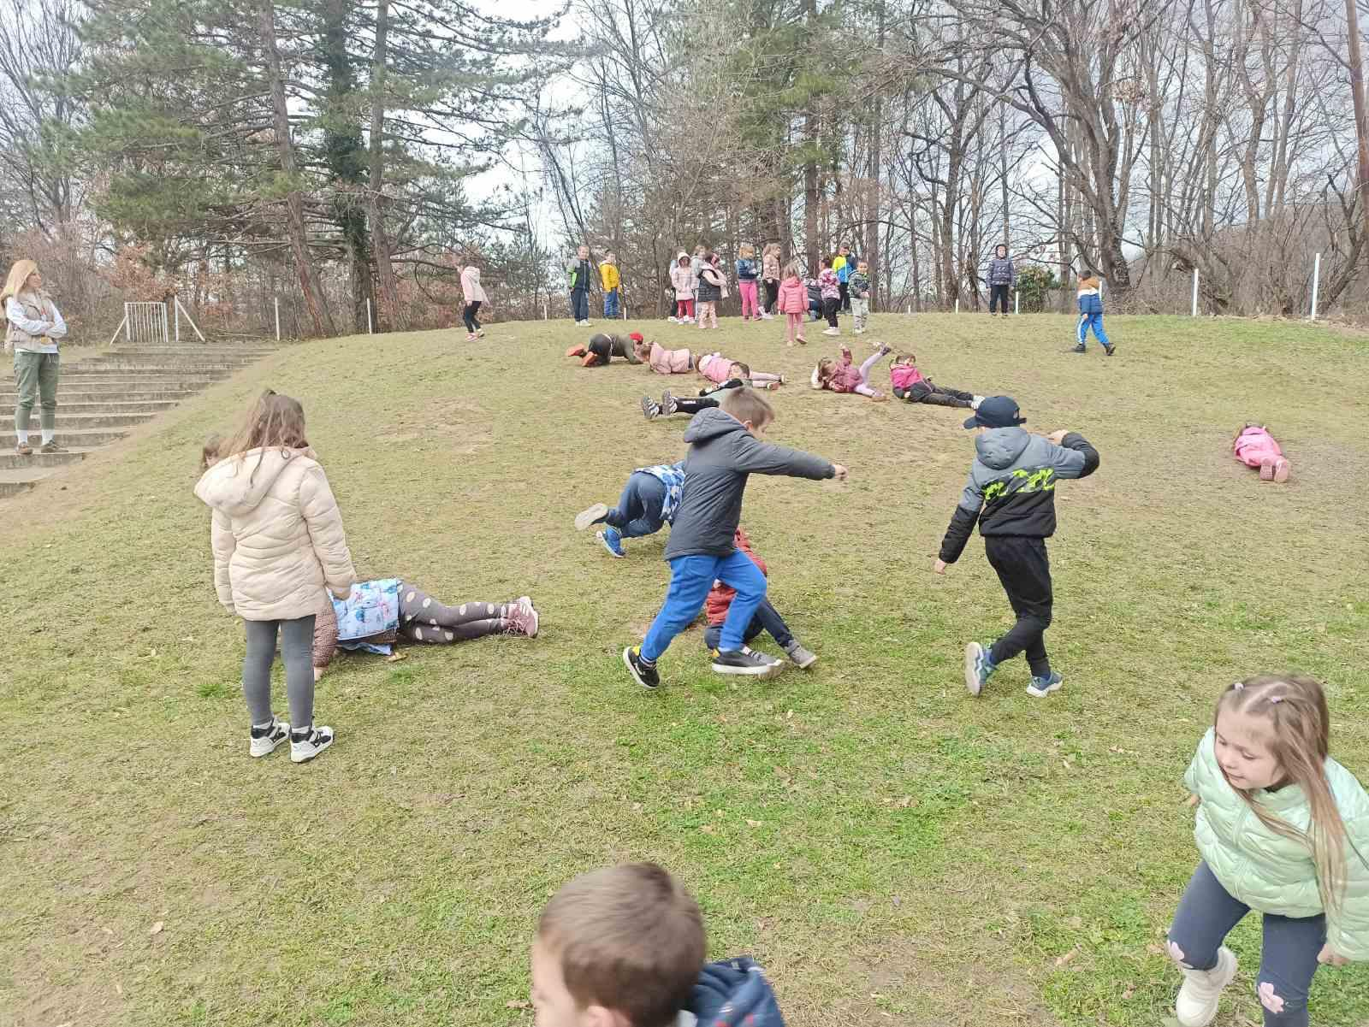
Излет
Рибарска Бања

Slide 4
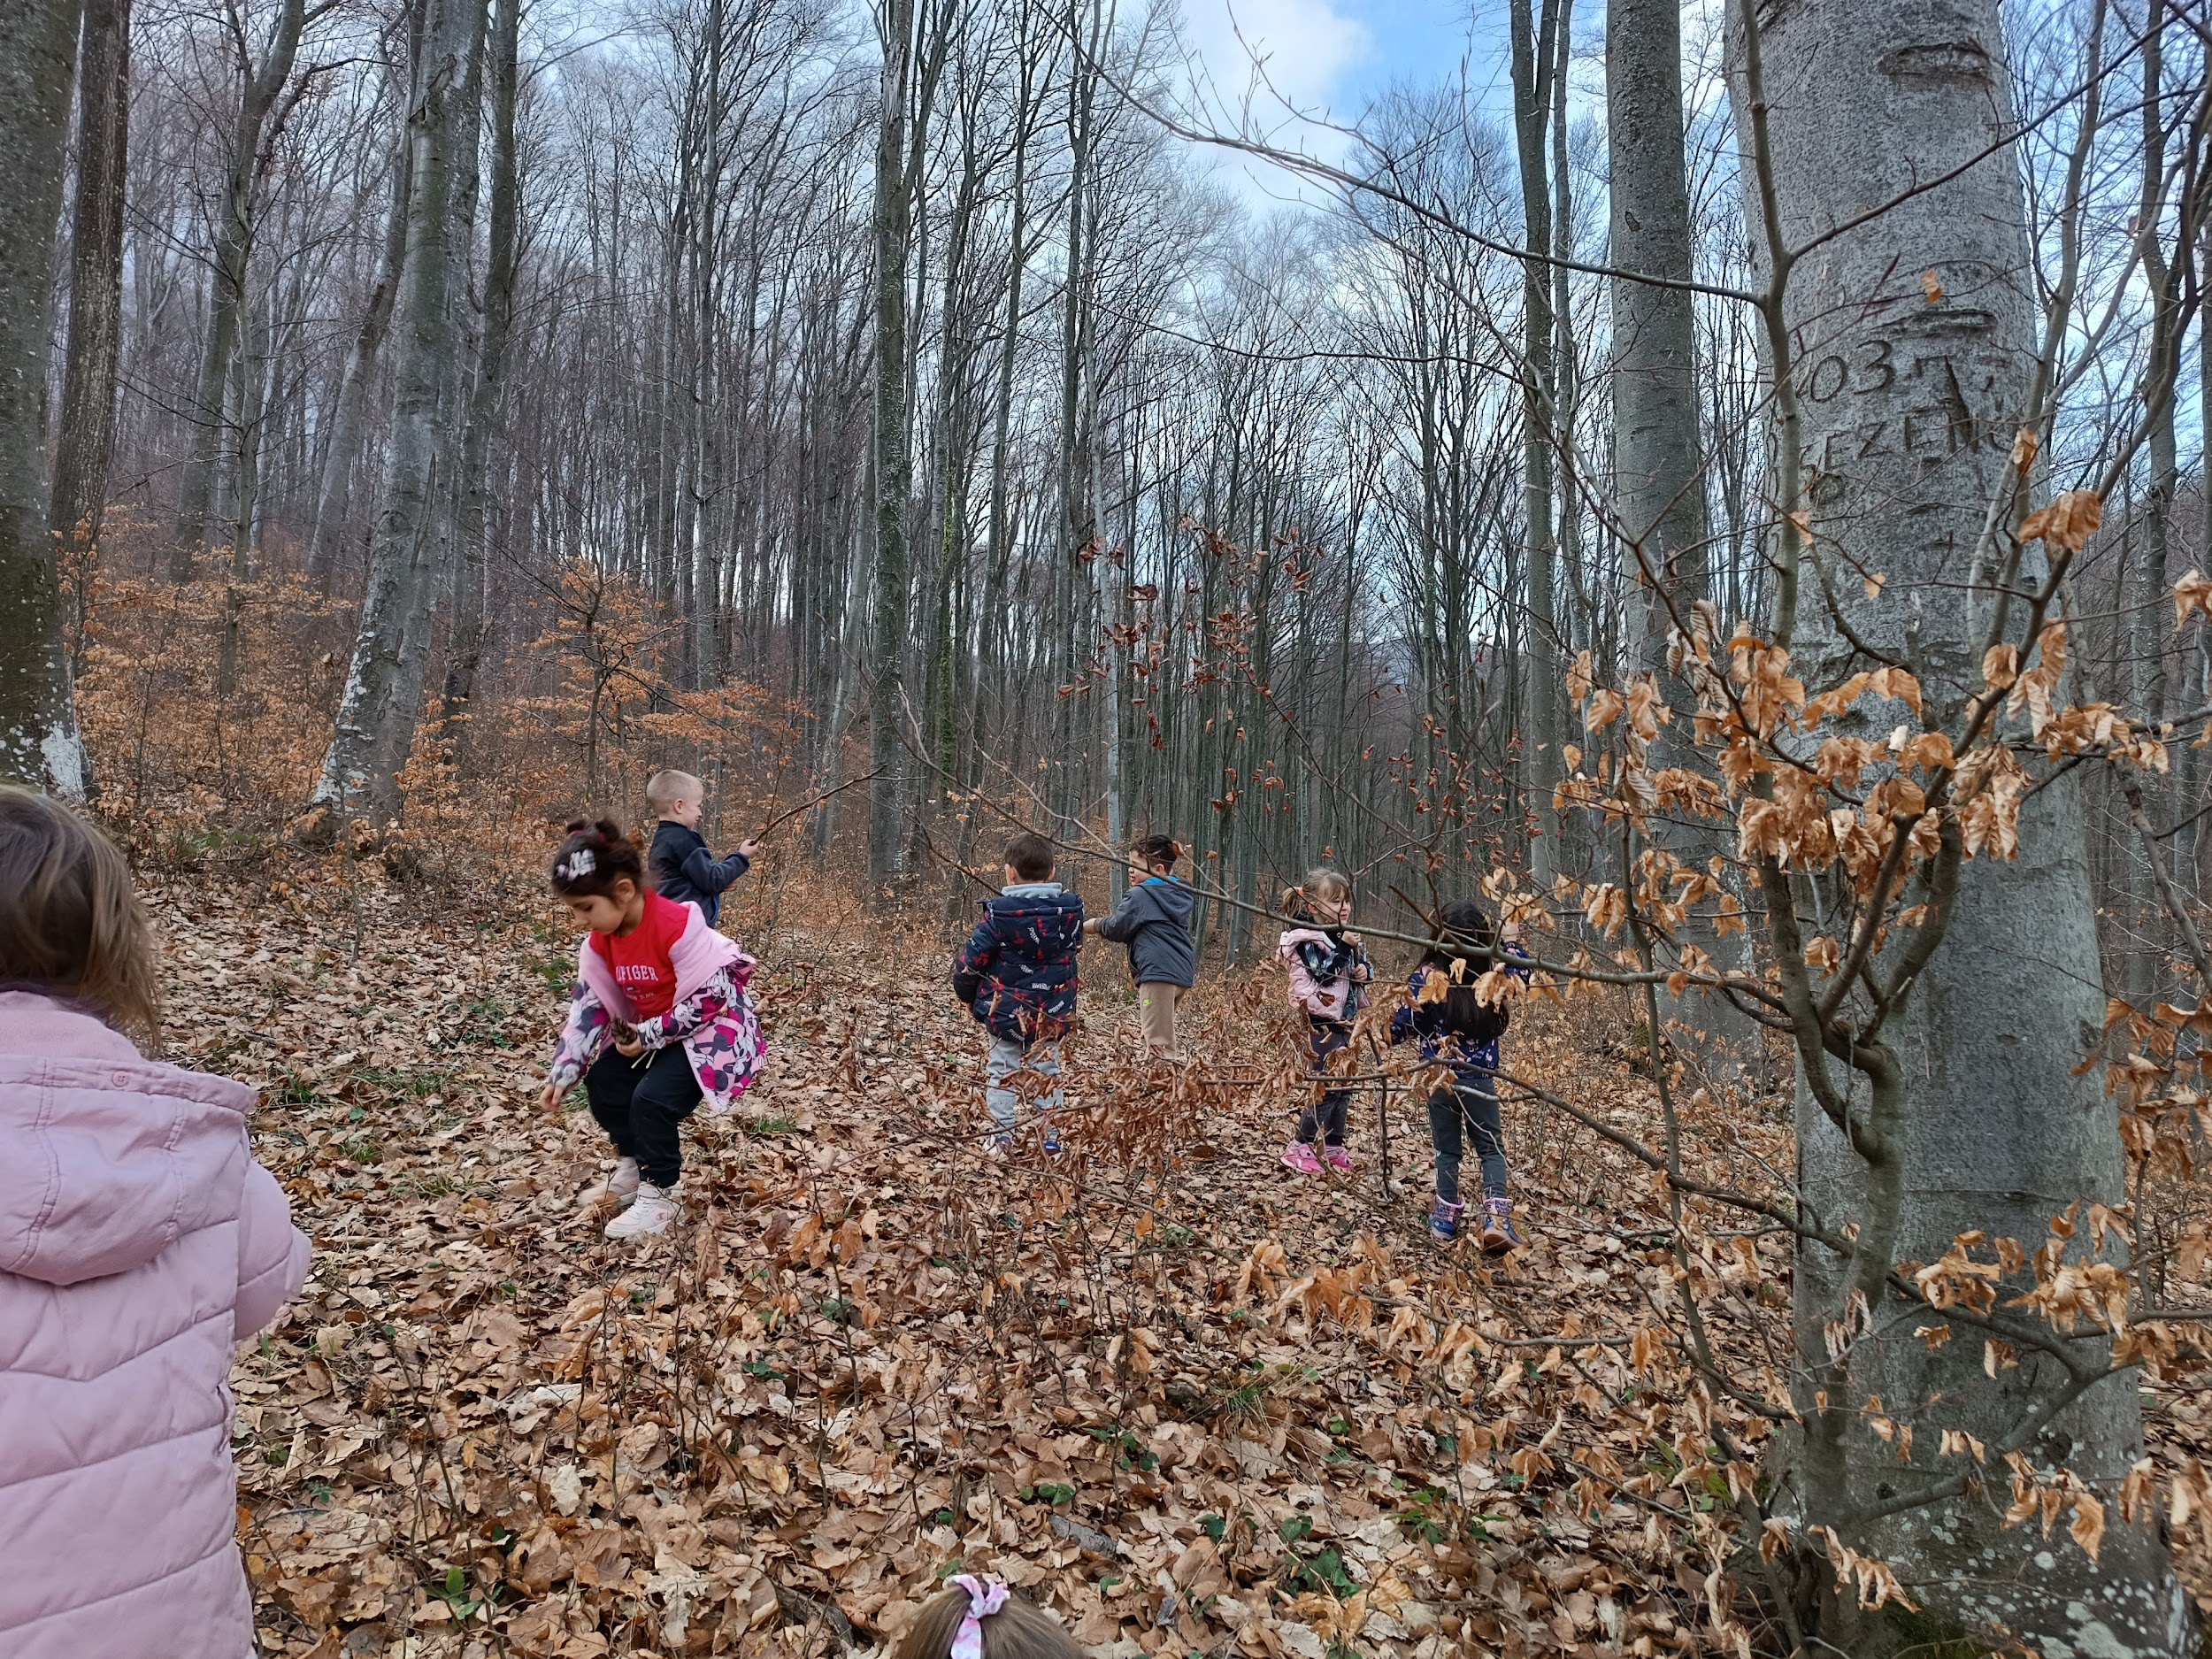
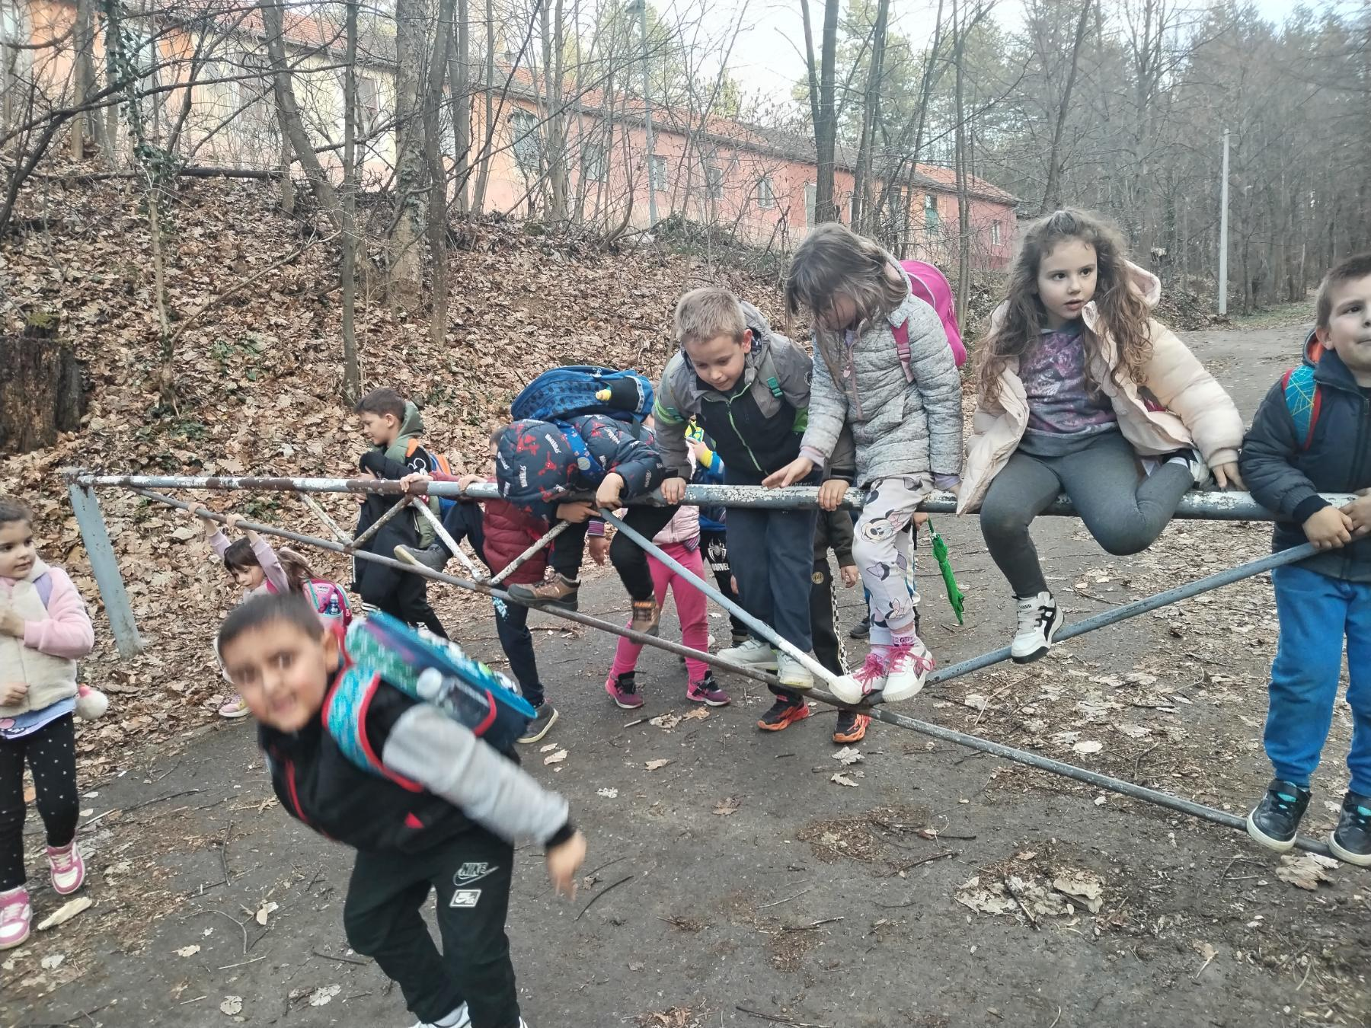
Излет
Рибарска Бања

Slide 5
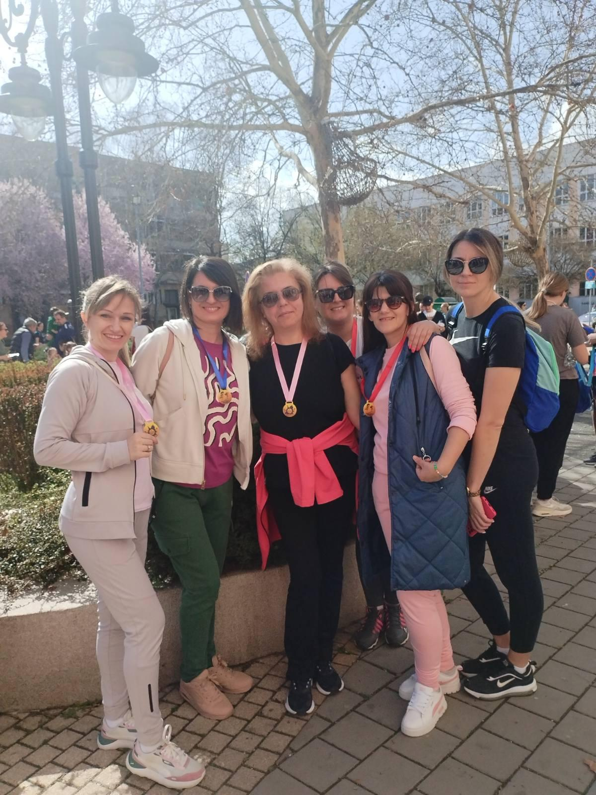
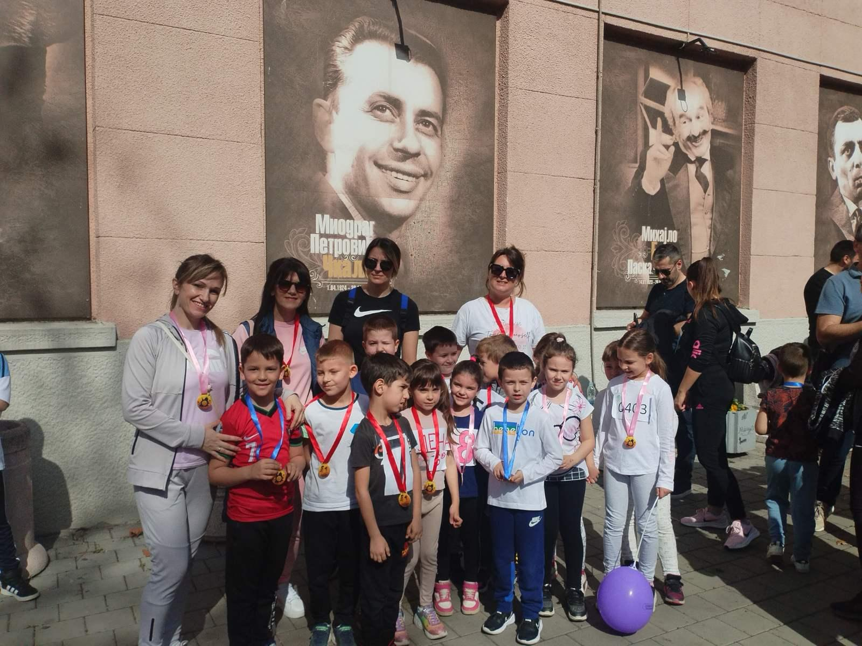
Трка осмеха
Полумаратон

Slide 6
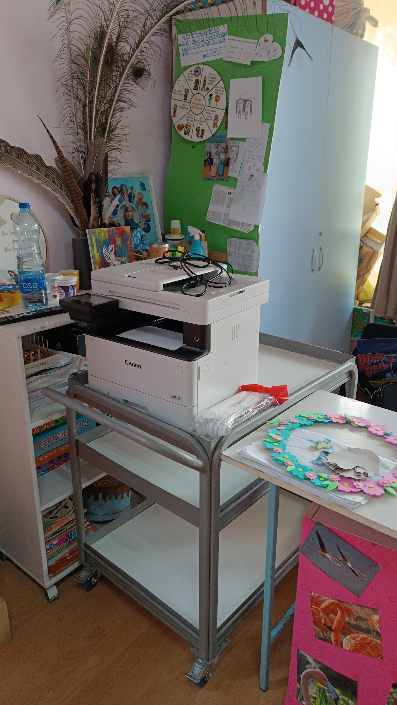
ИТ опрема доступна за употребу

Slide 7
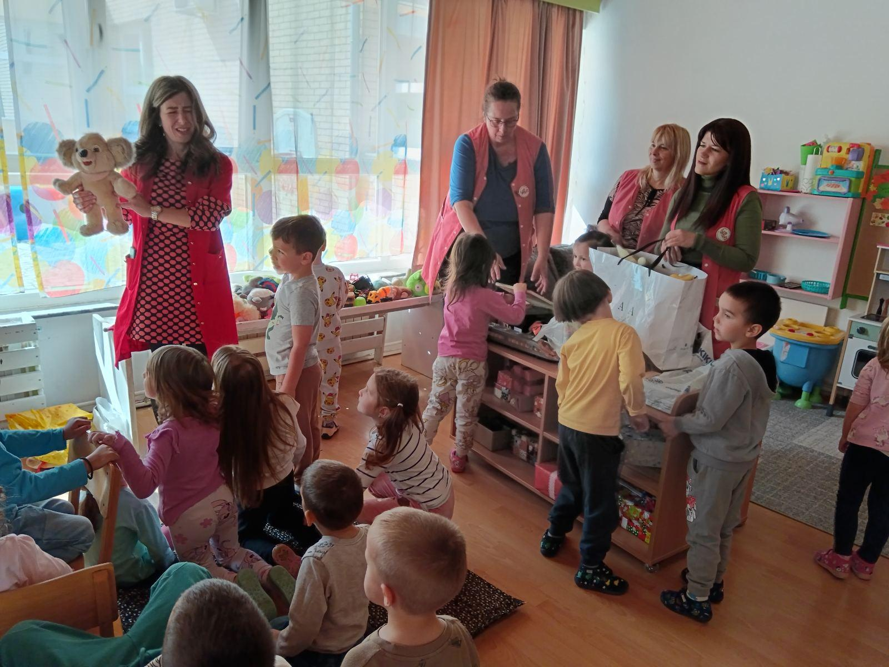
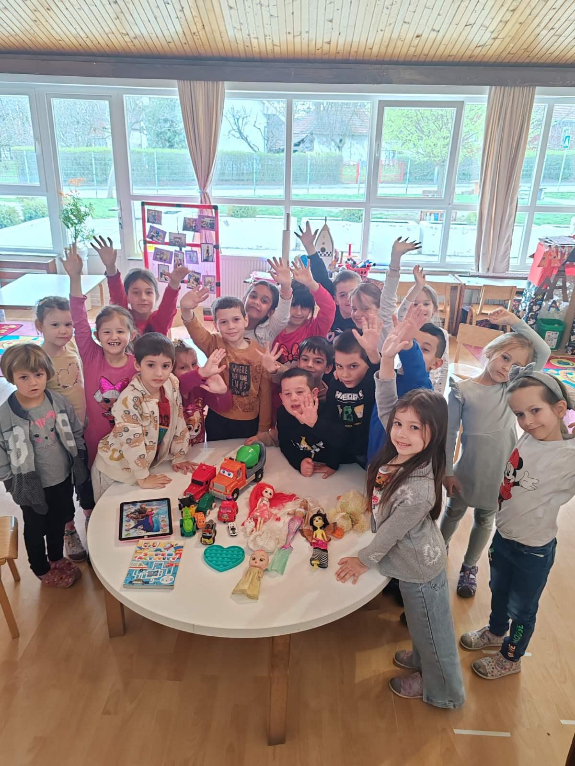
Светски дан рециклаже
Стара играчка је некоме нова
Учешће све деце, родитеља и васпитача

Slide 8
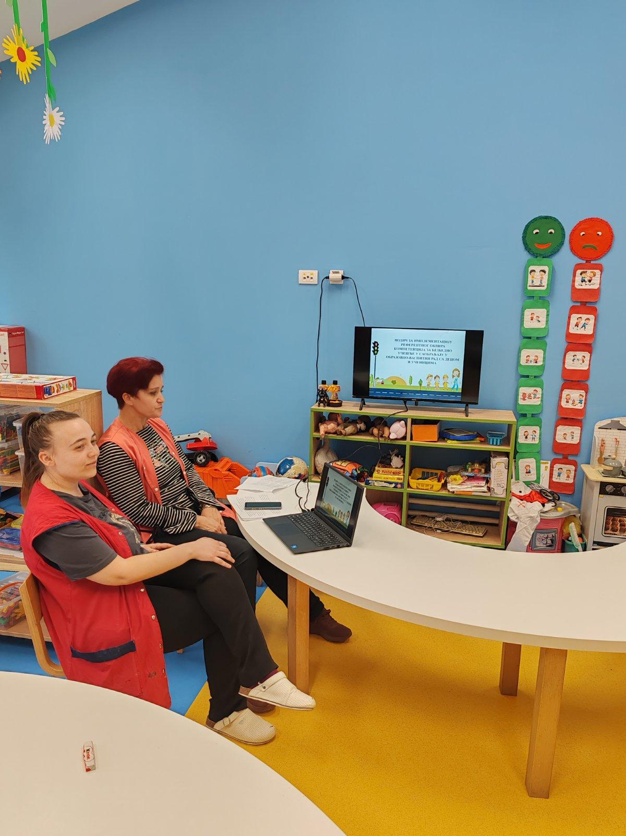
Приказ приручника у циљу промовисања важности саобраћајног васпитања
Маја Милосављевић, Јасмина Тодоровић и Милена Марисављевић

Slide 9
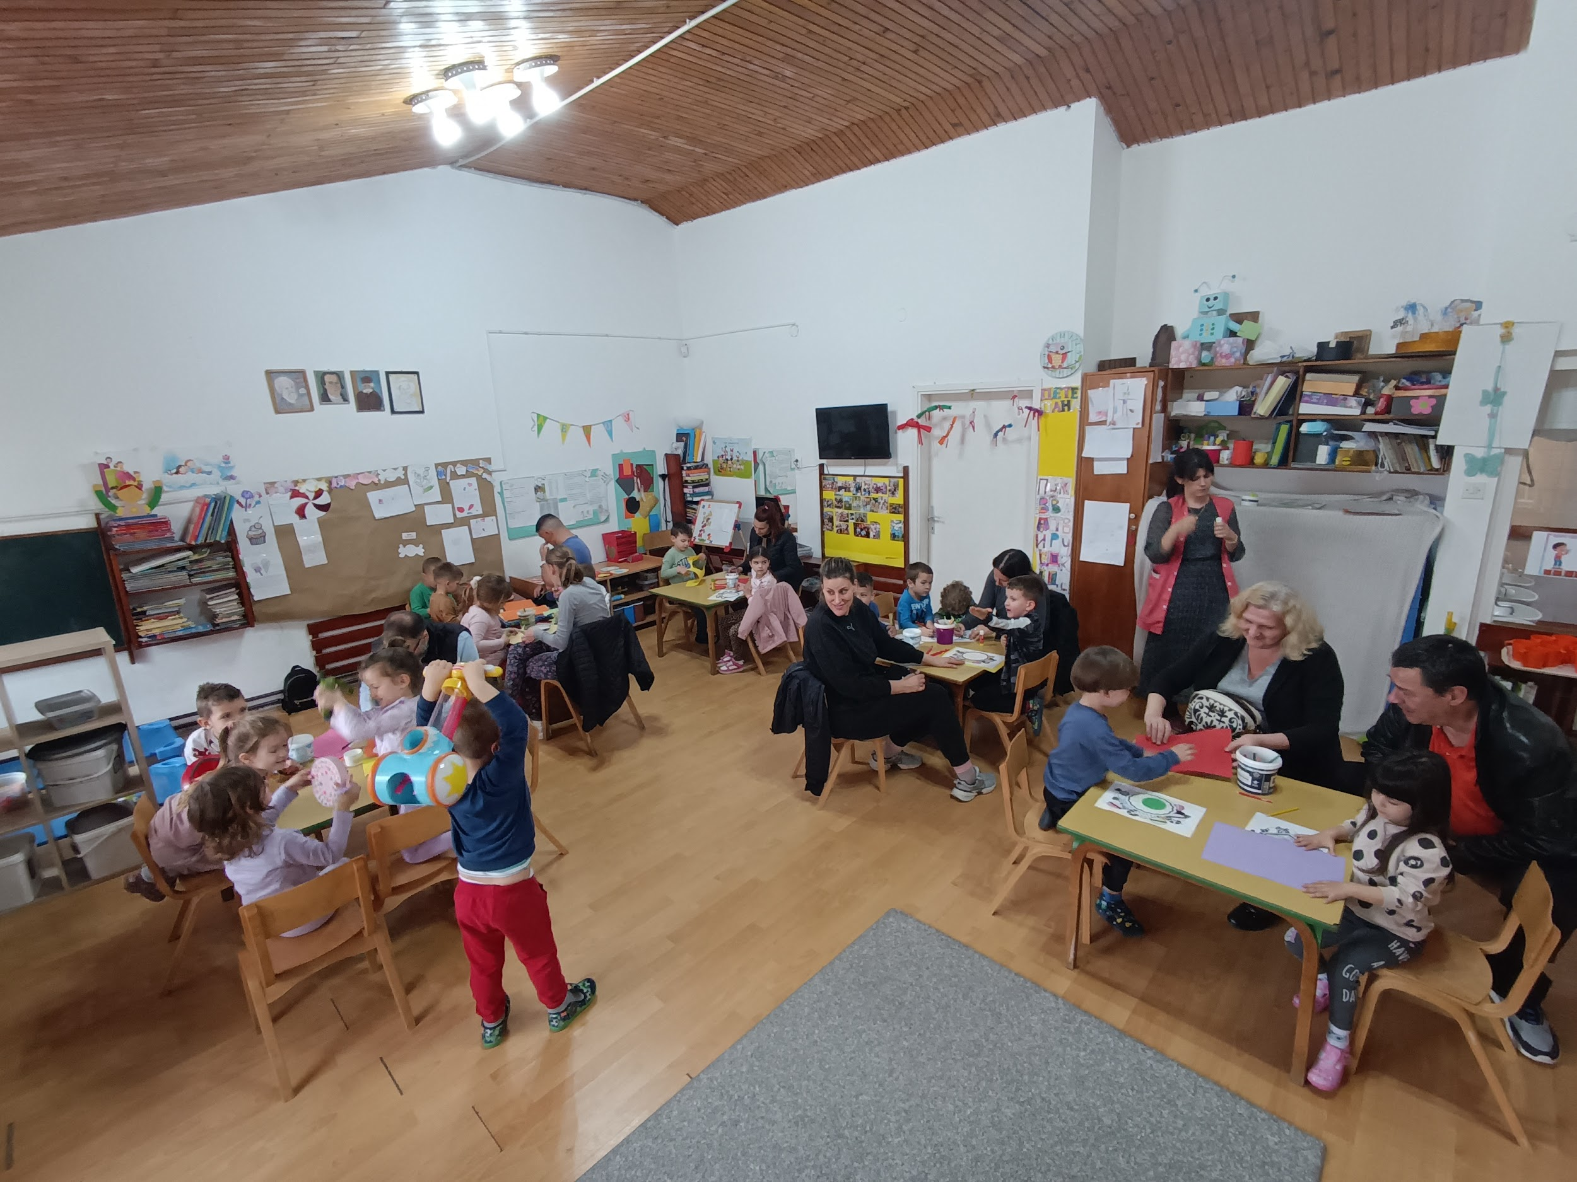
Клуб љубитеља науке и уметности

Slide 10
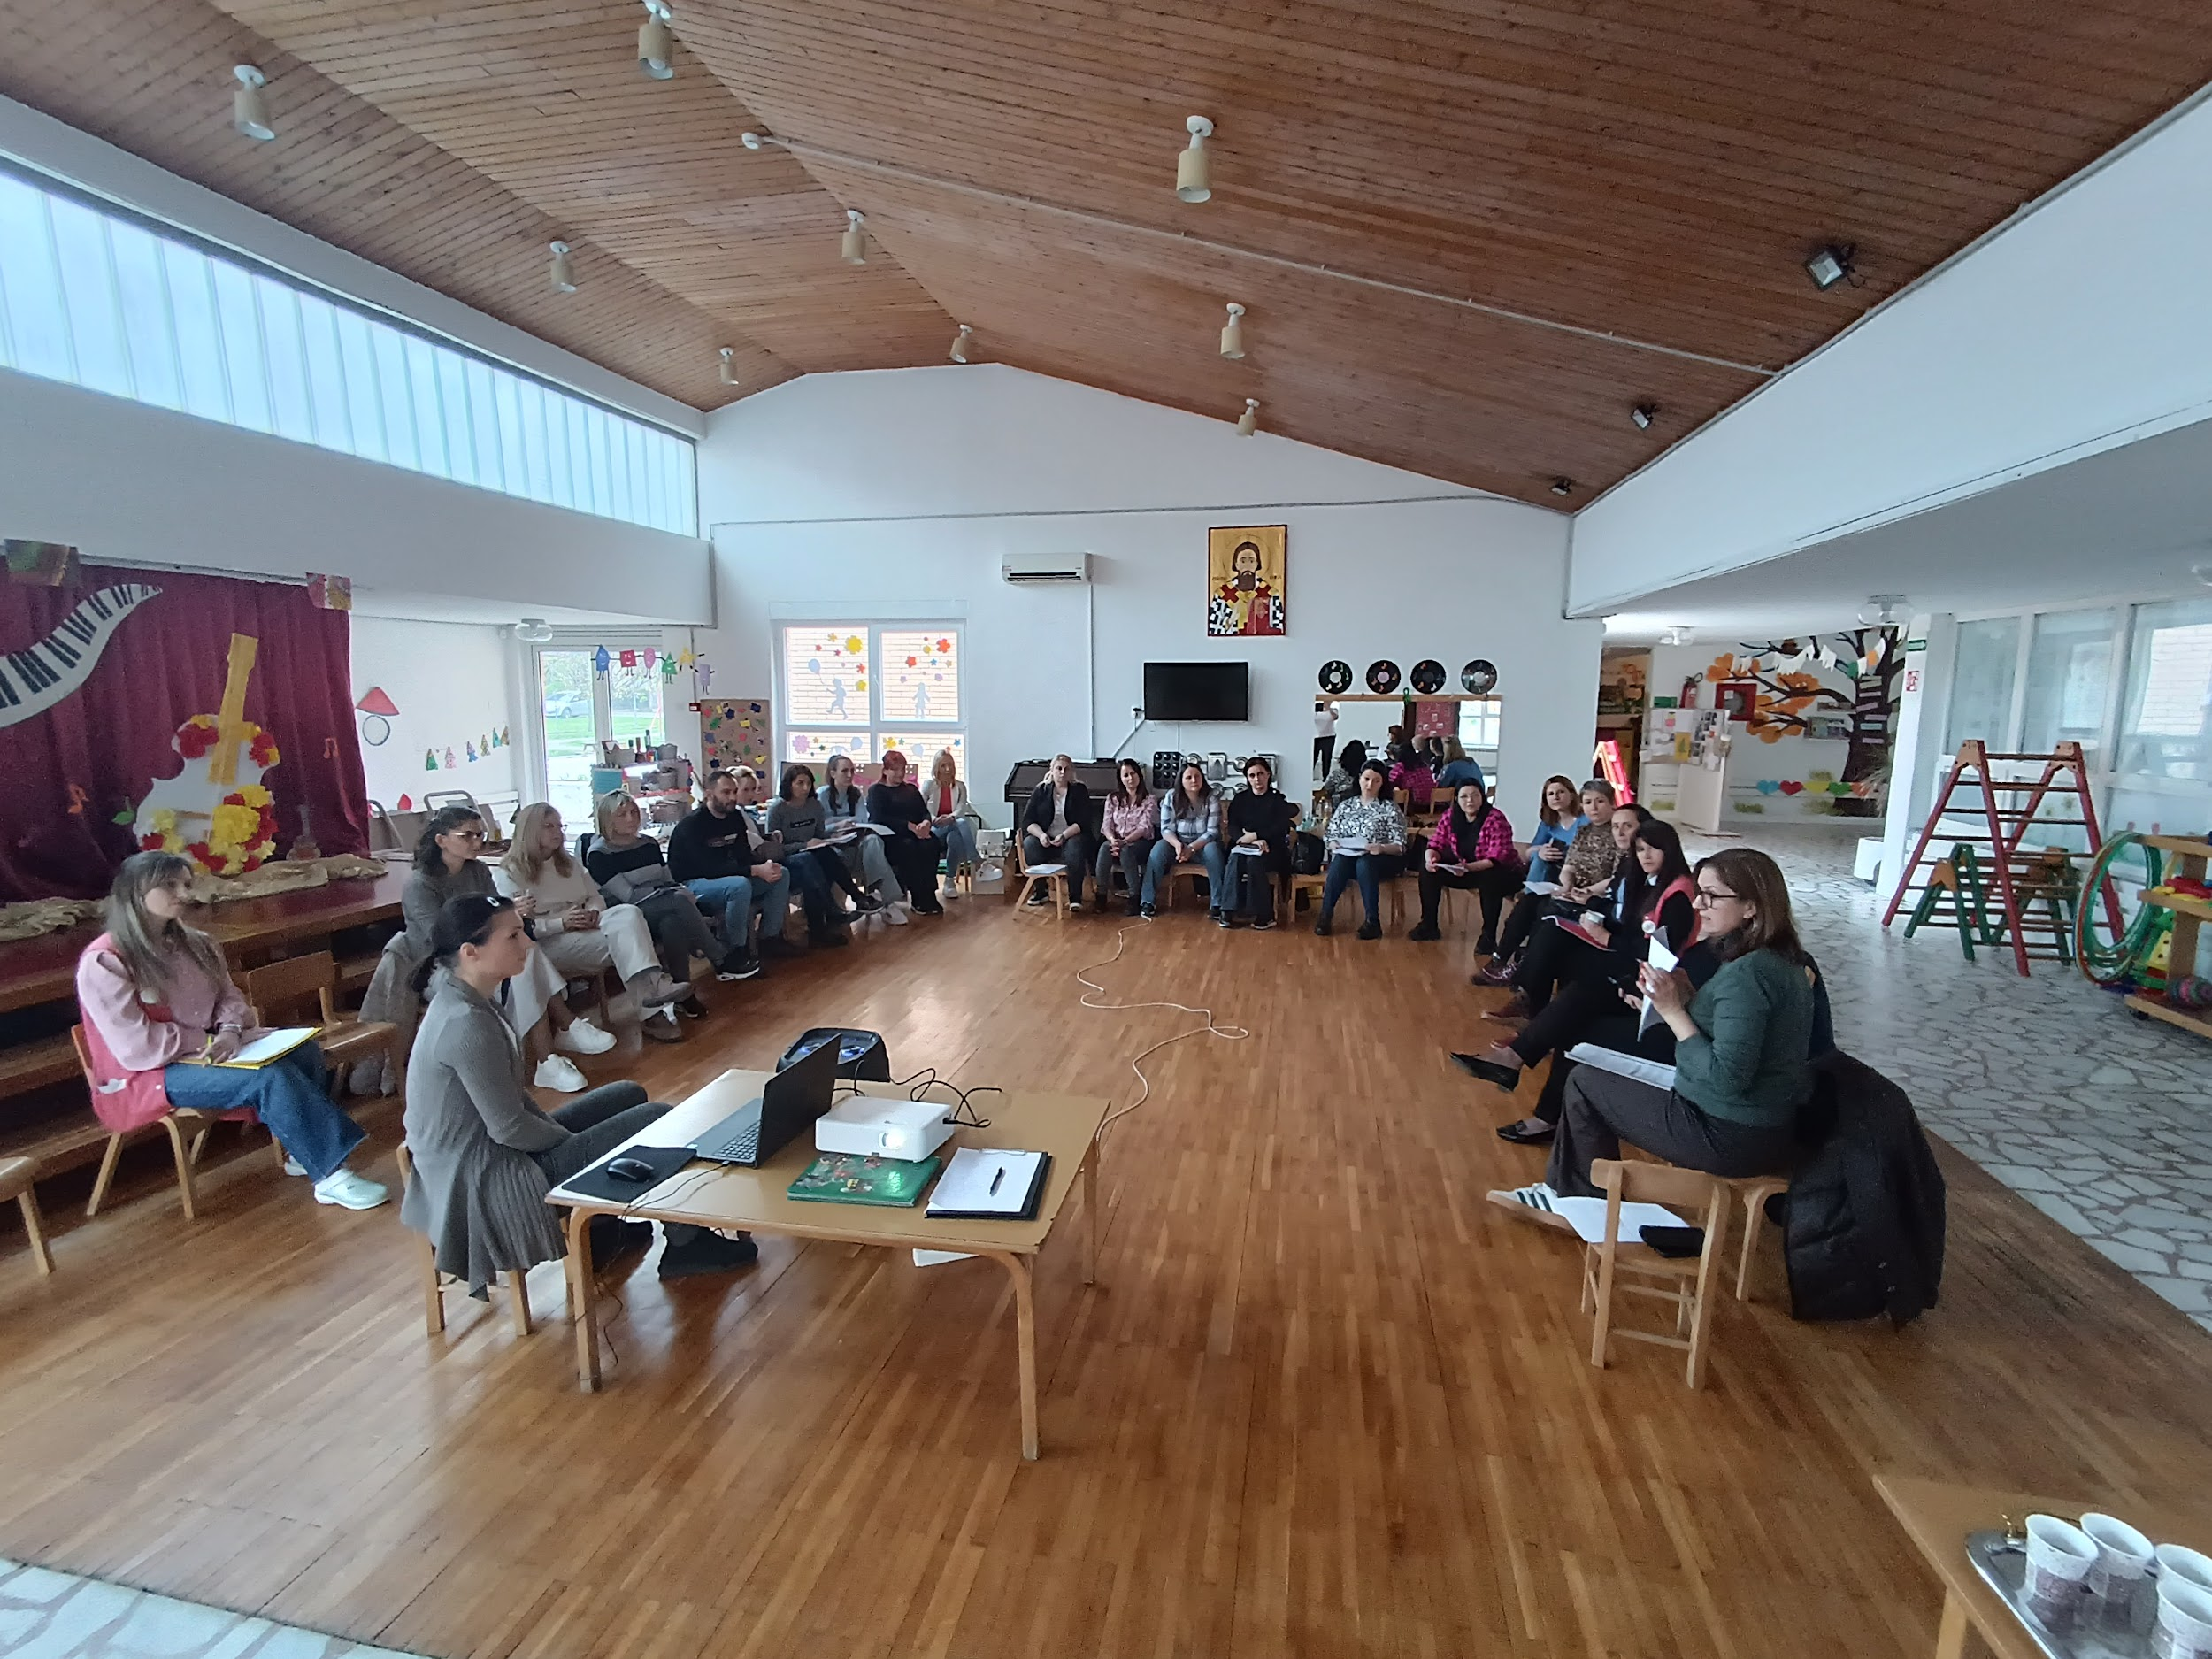
Заједница учења 1.
Голуб мира
Бисери
Колибри
Владо Јурић

